Slide 1
Bezpieczeństwo sieci komputerowych

Slide 2
Plan wykładu
Wstęp
Usługi ochrony
Zagrożenia
Modele bezpieczeństwa
Poufność w sieciach komputerowych
Wirtualne sieci komputerowe VPN
PGP
TLS
Systemy kontroli ruchu
Niezawodność sieci komputerowych
Podsumowanie

Slide 3
Plan wykładu
Wstęp
Usługi ochrony
Zagrożenia
Modele bezpieczeństwa
Poufność w sieciach komputerowych
Wirtualne sieci komputerowe VPN
PGP
TLS
Systemy kontroli ruchu
Niezawodność sieci komputerowych
Podsumowanie

Slide 4
Czy bezpieczeństwo jest ważne?
Wirus Sobig spowodował straty na 38.5 mld USD (2003)
Ataki na serwery w Estonii po konflikcie dyplomatycznym z Rosją (2007)
Wirus Stuxnet – uszkodzenie wirówek Simensa używanych w Iranie do wzbogacania uranu (programie jądrowy) (2010)
Zaatakowanie systemu informatycznego elektrowni w Ukrainie (2015)
Kradzież 80 mln dolarów z banku centralnego Bangladeszu (2016)
Wpływanie na wyników wyborów, np. Brexit, USA, Francja
USA i wiele krajów zachodnich nie chce kupować sprzętu Huawei (2018-2022)
Atak hackerski na instytucje USA i firmy z wykorzystaniem oprogramowania do zarządzania siecią firmy SolarWinds (2020)
Atak typu ransomware na rurociąg Colonial Pipeline w USA przeprowadzony przez grupę DarkSide (2021)
Finance worker pays out $25 million after video call with deepfake ‘chief financial officer’ (2024)
Tysiące telefonów, laptopów jest gubionych co roku na lotniskach
Systemy społecznościowe - źródło danych osobowych wykorzystywanych do przestępstw (np. phising)

Slide 5
Atak SolarWinds (1)
W dniu 13 grudnia 2020 gazeta Washington Post poinformowała, że systemy IT wielu agencji rządowych USA były od wiosny 2020 infiltrowane przez rosyjskich hakerów powiązanych z rosyjską służbą wywiadu zagranicznego z wykorzystaniem przez oprogramowanie Orion firmy SolarWinds
Zdaniem ekspertów, ten atak hakerów mógł być najpoważniejszym naruszeniem bezpieczeństwa amerykańskich sieci rządowych od wielu lat
Amerykańska firma SolarWinds oferuje rozwiązania do zarządzania sieciami i systemami IT dla ponad 93 tysięcy klientów na całym świecie, w tym instytucji rządowych i największych firm

Slide 6
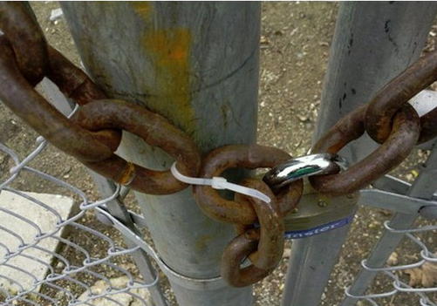
Atak SolarWinds (2)
Zastosowano atak typu supply chain attack, czyli atak na łańcuch dostaw, który ma na celu wyrządzenie szkody poprzez zaatakowanie w mniej bezpieczne elementy (łańcuch jest tak mocny jak jego najsłabsze ogniwo)
Hakerzy podmienili pliki na oficjalnej stronie SolarWinds z aktualizacjami oprogramowania, opatrując je cyfrowymi podpisami dodającymi im autentyczności
Podmienione oprogramowanie nie zaczyna od razu infekować, odczekuje 2 tygodnie i dopiero zaczyna działać (trojan), ale potrafi maskować swoje działanie
W efekcie hakerzy otrzymują dostęp do wewnętrznych zasobów IT, w tym poczty elektronicznej
W ataku wykorzystano także podatność Zerologon w protokole uwierzytelniania NetLogon firmy Microsoft

Slide 7
Zarzuty do SolarWinds
In November 2019, a security researcher notified SolarWinds that their FTP server had a weak password of ’solarwinds123’, warning that „any hacker could upload malicious” that would then be distributed to SolarWinds customers
In a February 2019 blog post on the SolarWinds website, Greg W. Stuart, an IT consultant, argued that open-source software is less secure than proprietary because „anyone can update the code” and „risk of downloading malicious code [with open-source] is much higher”
The New York Times reported SolarWinds did not employ a chief information security officer and that employee passwords had been posted on GitHub in 2019

Slide 8
Adi Shamir - Złote myśli
„There are no secure systems, only degrees of insecurity.”
„To halve the insecurity, double the cost.”

Slide 9
Podstawowe pojęcia
Atak na bezpieczeństwo to jakiekolwiek działanie, które narusza bezpieczeństwo informacji należących do firm lub instytucji
Mechanizm zabezpieczający przeznaczony jest do wykrywania, zapobiegania i likwidowania skutków ataku
Usługa ochrony to działanie zwiększające bezpieczeństwo systemów informatycznych z użyciem mechanizmów zabezpieczających
Polityka bezpieczeństwa to opisany w sposób całościowy model wdrażania i użytkowania systemu bezpieczeństwa w przedsiębiorstwie lub instytucji

Slide 10
Plan wykładu
Wstęp
Usługi ochrony
Zagrożenia
Modele bezpieczeństwa
Poufność w sieciach komputerowych
Wirtualne sieci komputerowe VPN
PGP
TLS
Systemy kontroli ruchu
Niezawodność sieci komputerowych
Podsumowanie

Slide 11
Usługi ochrony (1)
Poufność danych (ang. confidentiality) - usługa przekształca dane w taki sposób, że są one niemożliwe do odczytania przez inną osobę poza właściwym odbiorcą
Kontrola dostępu (ang. access control) - usługa polega na zapewnieniu, by dostęp do źródła informacji był kontrolowany, w ten sposób, aby tylko uprawnieni użytkownicy mogli korzystać z tej informacji
Uwierzytelnianie (ang. authentication) - usługa zapewnia możliwość sprawdzenia, czy użytkownicy komunikujący się ze sobą są rzeczywiście tymi, za których się podają

Slide 12
Usługi ochrony (2)
Integralność (ang. integrity)- usługa zapewnia, że dane zawarte w systemie lub przesyłane przez sieć nie będą zmienione lub przekłamane
Niezaprzeczalność (ang. nonrepudiation) - usługa dostarcza dowody, że dane przesyłane zostały faktycznie nadane przez nadawcę bądź też odebrane przez odbiorcę
Dystrybucja kluczy (ang. key management) - usługa zapewnia poprawną dystrybucję kluczy oraz gwarantuje, że klucze, jakie posiadają użytkownicy są ważne
Dyspozycyjność (ang. availability) - usługa zapewnia uprawnionym osobom możliwość ciągłego korzystania z zasobów systemu w dowolnym czasie

Slide 13
Plan wykładu
Wstęp
Usługi ochrony
Zagrożenia
Modele bezpieczeństwa
Poufność w sieciach komputerowych
Wirtualne sieci komputerowe VPN
PGP
TLS
Systemy kontroli ruchu
Niezawodność sieci komputerowych
Podsumowanie

Slide 14
Zagrożenia
Zamierzone (aktywne), związane z działaniami wykonywanymi z premedytacją, świadomie wykraczające poza obowiązki, szpiegostwo, wandalizm, terroryzm, itd.
Losowe (pasywne) wewnętrzne, to niezamierzone błędy ludzi, zaniedbania użytkowników, defekty sprzętu i oprogramowania, zniekształcania lub zagubienie informacji, itd.
Losowe (pasywne) zewnętrzne, to skutki działania temperatury, wilgotności, zanieczyszczenia powietrza, zakłócenia źródła zasilania, wyładowania atmosferyczne, klęski żywiołowe.

Slide 15
Zagrożenia z podziałem na klasy
Klasa zagrożenia | Ryzyko pasywne | Ryzyko aktywne
Centrum danych | Kataklizmy (pożar, powódź) Awaria infrastruktury technicznej | Podpalenie Sabotaż Odcięcie zasilania
Infrastruktura teleinformatyczna | Błędy przesyłania lub adresowania Zniszczenie elementów sieci teleinformaty-cznych | Podsłuch linii Modyfikacja przesyłanych danych Celowe uszkodzenie

Slide 16
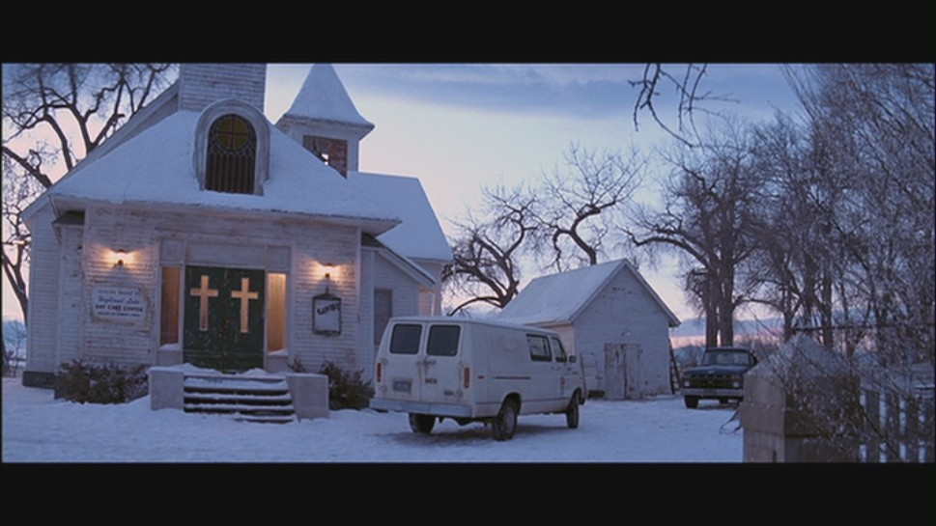
Co to za film???

Slide 17
Zagrożenia z podziałem na klasy
Klasa zagrożenia | Ryzyko pasywne | Ryzyko aktywne
Oprogramowanie | Korzystanie z nieaktualnej wersji oprogramowania | Kopiowanie oprogramowania Wirusy Łamanie zabezpieczeń
Interfejs z użytkownikiem, korzystanie z systemu | Błąd przy wprowadzaniu danych Zniszczenie danych przez nieuwagę | Świadomy błąd przy wprowadzaniu danych Kopiowanie, podmiana lub niszczenie plików Wykonywanie niedozwolonych operacji

Slide 18
Zagrożenia z podziałem na klasy
Klasa zagrożenia | Ryzyko pasywne | Ryzyko aktywne
Nośniki danych | Uszkodzenie nośnika danych Zniszczenie danych elektrycznością statyczną lub polem magnetycznym Uszkodzenie nośnika z powodu starości | Kradzież nośników Podmiana nośnika Kopiowanie nośnika w celu analizy danych

Slide 19
Zagrożeń według kryteriów biznesowych
Bezpośrednie straty finansowe, np. dominującej technologii
Pośrednie straty finansowe, np. koszty sądowe, sankcje prawne
Utrata prestiżu, wiarygodności, klientów i kontrahentów
Przerwa w pracy, utrata sprzętu, dezorganizacja, załamanie działalności
Konieczność wymiany oferowanych produktów
Konieczność zmiany konfiguracji systemu komputerowego
Wzrost składek ubezpieczeniowych
Ucieczka kadry

Slide 20
Zagrożenia bezpieczeństwa w sieciach komputerowych
Przepływ normalny
Przerwanie

Slide 21
Zagrożenia bezpieczeństwa w sieciach komputerowych
Przechwycenie
Modyfikacja

Slide 22
Zagrożenia bezpieczeństwa w sieciach komputerowych
Podrobienie

Slide 23
Popularne zagrożenia występujące w sieciach komputerowych
Złośliwe oprogramownie: wirusy, konie trojańskie, itp.
Ataki blokady usług DoS (ang. Denial of Service) oraz DDoS (ang. Distributed DoS) realizowane często przez komputery zombie i sieci botnet
SPAM – niechciana poczta elektroniczna i inne przekazy
Phishing to oszukańcze pozyskanie poufnej informacji osobistej, np. hasła, przez udawanie osoby godnej zaufania, której te informacje są pilnie potrzebne
Intruzi - nieupoważniona osoba próbująca włamać się do systemu informatycznego, może działać na poziomie personalnym, firm (szpiegostwo przemysłowe), globalnym (wojna informatyczna),np. Edward Snowden, Link

Slide 24
Plan wykładu
Wstęp
Usługi ochrony
Zagrożenia
Modele bezpieczeństwa
Poufność w sieciach komputerowych
Wirtualne sieci komputerowe VPN
PGP
TLS
Systemy kontroli ruchu
Niezawodność sieci komputerowych
Podsumowanie

Slide 25
Model ochrony danych w sieci komputerowej

Slide 26
Model obrony dostępu do sieci komputerowej

Slide 27
Plan wykładu
Wstęp
Usługi ochrony
Zagrożenia
Modele bezpieczeństwa
Poufność w sieciach komputerowych
Wirtualne sieci komputerowe VPN
PGP
TLS
Systemy kontroli ruchu
Niezawodność sieci komputerowych
Podsumowanie

Slide 28
Zagrożenia poufności w sieciach komputerowych
Serwery
Stacje robocze
Urządzenia mobilne (laptopy, tablety)
Prywatny sprzęt - BYOD (ang. Bring your own device)
Urządzenia sieci LAN
Urządzenia na styku sieci LAN i Internetu (np. router)

Slide 29
Mechanizmy zapewniające poufność (1)
Stosowanie jako medium transmisyjnego światłowodu zamiast skrętki, dane przesyłane światłowodem są praktycznie niemożliwe do podsłuchania
Szyfrowanie przesyłanych danych za pomocą narzędzi kryptograficznych z zastosowaniem algorytmów symetrycznych i asymetrycznych, sieci VPN
Segmentacja sieci lokalnych, stosowanie sieci VLAN, pozwalających na ograniczenie ruchu rozgłoszeniowego w sieciach LAN
Nowe wersje standardowych usług sieciowych, np. SSH, TLS (SSL), PGP
Ochrona możliwości konfiguracji za pomocą mocnych haseł

Slide 30
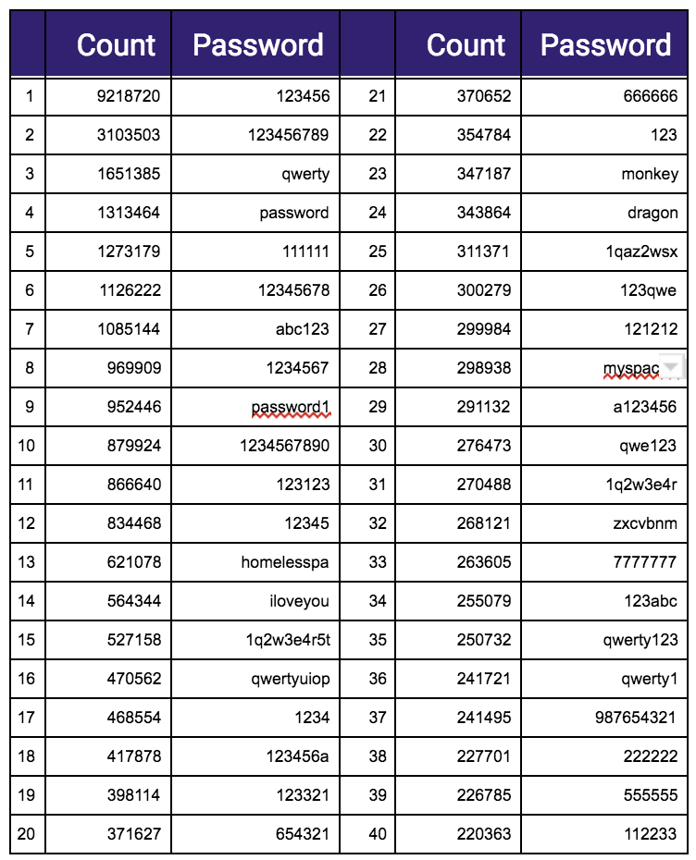
Najpopularniejsze hasła na świecie

Slide 31
Najpopularniejsze hasła w Polsce
 | Liczba wystąpień | Hasło |  | Liczba wystąpień | Hasło |  | Liczba wystąpień | Hasło
1 | 46818 | 123456 | 21 | 3563 | agnieszka | 41 | 2621 | qazwsx
2 | 16682 | qwerty | 22 | 3450 | bartek | 42 | 2615 | natalia
3 | 13093 | 123456789 | 23 | 3366 | polska1 | 43 | 2589 | 0
4 | 10138 | 12345 | 24 | 3351 | password | 44 | 2583 | lukasz
5 | 10113 | zaq12wsx | 25 | 3348 | qwe123 | 45 | 2519 | piotrek
6 | 6538 | polska | 26 | 3343 | damian | 46 | 2516 | dupa
7 | 6220 | 111111 | 27 | 3266 | 1qaz2wsx | 47 | 2489 | daniel
8 | 5774 | 1234 | 28 | 3227 | michal | 48 | 2389 | madzia
9 | 5182 | misiek | 29 | 3025 | samsung | 49 | 2383 | 1q2w3e
10 | 4776 | monika | 30 | 3024 | qwerty123 | 50 | 2366 | 1q2w3e4r
11 | 4418 | marcin | 31 | 3020 | zxcvbnm | 51 | 2327 | misiaczek
12 | 4369 | 12345678 | 32 | 3000 | kacper | 52 | 2323 | patryk
13 | 4240 | mateusz | 33 | 2920 | maciek | 53 | 2241 | komputer
14 | 4108 | 123qwe | 34 | 2896 | kasia | 54 | 2236 | dragon
15 | 4086 | 123 | 35 | 2885 | kochanie | 55 | 2217 | haslo1
16 | 4073 | 1234567 | 36 | 2841 | qwertyuiop | 56 | 2213 | adrian
17 | 3933 | 123123 | 37 | 2816 | lol123 | 57 | 2208 | abc123
18 | 3874 | 1.23E+09 | 38 | 2772 | myszka | 58 | 2177 | matrix
19 | 3850 | qwerty1 | 39 | 2696 | kasia1 | 59 | 2173 | mateusz1
20 | 3620 | karolina | 40 | 2683 | 666666 | 60 | 2147 | kochamcie
Źródło: https://zaufanatrzeciastrona.pl/post/hasla-ponad-10-milionow-polskich-kont-email-dostepne-do-pobrania-w-sieci/

Slide 32
Mechanizmy zapewniające poufność (2)
Systemy kontroli ruchu: zapory ogniowe, IDS, IPS
Ochrona anytwirusowa
Nie podłączanie do sieci komputerowej systemów przechowujących najistotniejsze informacje
Ochrona prawna zabraniająca podsłuchiwania łączy
Polityka bezpieczeństwa, szkolenie pracowników

Slide 33
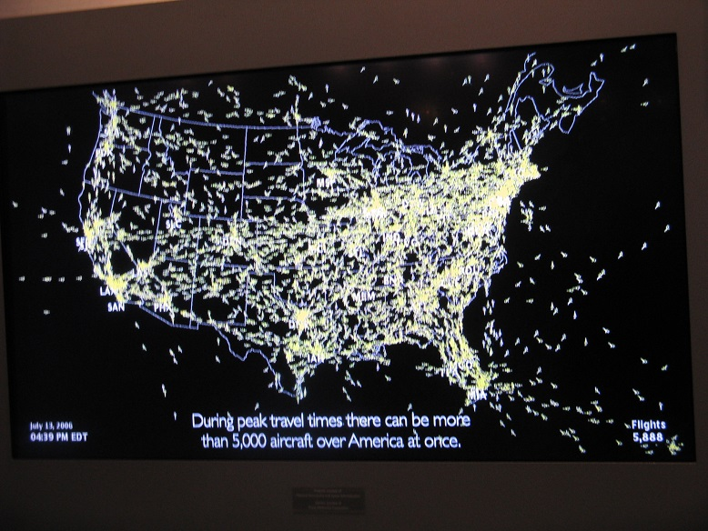
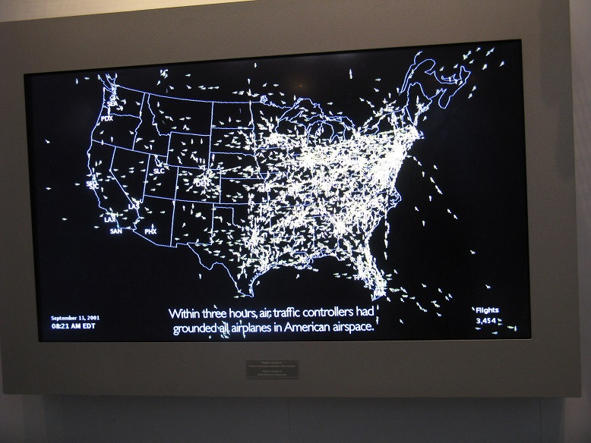
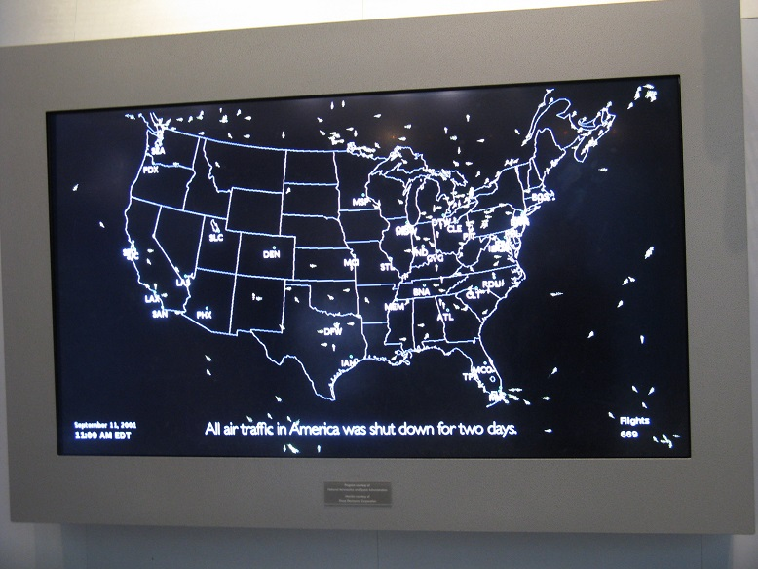
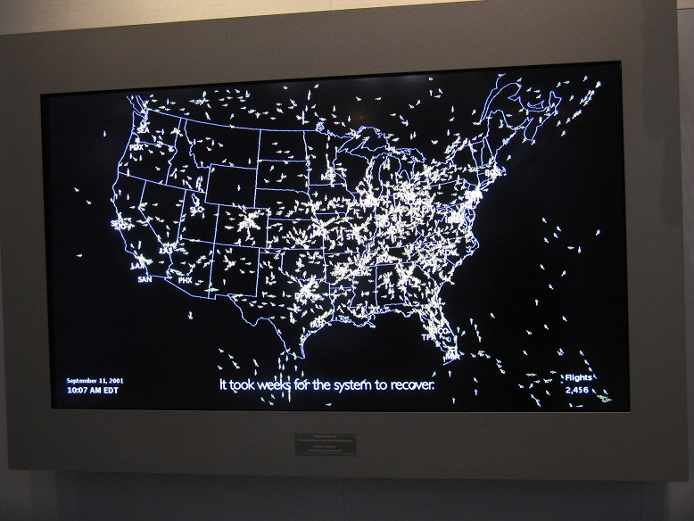
Ruch samolotów nad USA - National Air and Space Museum, Waszyngton

Slide 34
Plan wykładu
Wstęp
Usługi ochrony
Zagrożenia
Modele bezpieczeństwa
Poufność w sieciach komputerowych
Wirtualne sieci komputerowe VPN
PGP
TLS
Systemy kontroli ruchu
Niezawodność sieci komputerowych
Podsumowanie

Slide 35
VPN
VPN (wirtualna sieć prywatna) jest siecią przekazu danych korzystającą z publicznej infrastruktury telekomunikacyjnej
Dzięki stosowaniu protokołów tunelowania i procedur bezpieczeństwa w sieci VPN zachowana jest poufność danych
Kolejna zaleta sieci VPN to obniżenie kosztów zdalnego dostępu do sieci firmowych w stosunku do rozwiązań opartych na liniach wdzwanianych (dial-up) lub dzierżawionych
Sieci VPN budowane są w oparciu o protokół IPSec oraz SSL

Slide 36
IPSec VPN
W momencie zestawienia połączenia IPSec VPN komputer zdalny staje się częścią sieci prywatnej
Dlatego należy zapewnić sprawny przydział adresów (np. DHCP) i ruting, z uwzględnieniem zdalnych maszyn
W połączeniach IPSec są wykorzystywane dwa adresy IP: zewnętrzny - funkcjonujący w sieci operatora oraz wewnętrzny - funkcjonujący wewnątrz sieci prywatnej
Konieczne są: wyznaczenie uprawnień dla określonych grup zdalnych użytkowników oraz przyporządkowanie im dostępnych zasobów: katalogów, serwerów, portów

Slide 37
SSL VPN
W oparciu o protokół SSL można realizować sieci VPN w warstwie 7 modelu ISO/OSI
Porównując z VPN opartym o IPSec, ta koncepcja jest prostsza w realizacji, gdyż po stronie użytkownika do korzystania z VPN wystarczy zwykła przeglądarka internetowa
Portale aplikacyjne SSL VPN oferują wysoki poziom ochrony danych przesyłanych w sieci korzystając z mechanizmów wbudowanych w SSL
Technologia SSL VPN najlepiej stosować w implementacjach sieci VPN typu client-to-site

Slide 38
SSL VPN

Slide 39
VPN – łączenie się LAN
Sieci VPN są obecnie popularnym sposobem łączenia lokalnych sieci komputerowych w poszczególnych oddziałach firmy/instytucji
Jest to zazwyczaj tańsze rozwiązanie niż dzierżawy łączy sieci rozległych
Każdy oddział firmy musi posiadać odpowiedni sprzęt/oprogramowanie umożliwiające stosowanie VPN
Wewnątrz sieci VPN stosowana jest oddzielna adresacja
W szacowaniu przepustowości łącza do Internetu należy uwzględnić dodatkowy ruch związany z połączeniami VPN
Alternatywnym rozwiązaniem jest skorzystanie z usługi VPN oferowanej przez operatorów telekomunikacyjnych (np. link)

Slide 40
Plan wykładu
Wstęp
Usługi ochrony
Zagrożenia
Modele bezpieczeństwa
Poufność w sieciach komputerowych
Wirtualne sieci komputerowe VPN
PGP
TLS
Systemy kontroli ruchu
Niezawodność sieci komputerowych
Podsumowanie

Slide 41


PGP
System PGP (ang. Pretty Good Privacy) jest w dużym stopniu dziełem Phila Zimmermanna
PGP zapewnia poufność i uwierzytelnienie w poczcie elektronicznej i przy przechowywaniu plików
Pierwsza wersja PGP powstała w 1991 roku
Aby obejść ograniczenia dotyczące eksportu broni (w tym narzędzi informatycznych) z USA, kod PGP został opublikowany na papierze w ten sposób wysłany za granicę

Slide 42
Najważniejsze cechy PGP
Wybór najlepszych i bezpiecznych algorytmów: konwencjonalnych, asymetrycznych i haszowania jako części składowych
Możliwość zintegrowania PGP z większością programów pocztowych
Szeroki zakres zastosowań: szyfrowanie plików, komunikatów, poczty elektronicznej, dla firm i pojedynczych użytkowników
Nie jest kontrolowany przez żadną instytucję rządową ani standaryzacyjną, co utrudnia służbom wywiadowczym kontrolę poczty elektronicznej – jedną z metod zarządzania kluczami jawnymi w PGP jest sieć zaufania (ang. Web of Trust)

Slide 43
Baza kluczy prywatnych
Baza kluczy prywatnych może być indeksowana przez ID użytkownika lub ID klucza
Klucz prywatny jest zaszyfrowany za pomocą wartości H(P_{i}) - hasła użytkownika (P_{i}) przekształconego operacją haszowania
Każdy dostęp do klucza prywatnego wymaga podania hasła, dlatego bezpieczeństwo całego systemu PGP zależy od bezpieczeństwa hasła

Slide 44
Baza kluczy jawnych
Każda pozycja w bazie kluczy jawnych to certyfikat klucza jawnego
Pole zaufania sygnatury wskazuje stopień zaufania użytkownika do osoby/firmy sygnującej certyfikat

Slide 45
Generowanie komunikatu PGP
Oznaczenia: H – haszowanie; SzK – szyfrowanie konwencjonalne; DK – deszyfrowanie konwencjonalne; SzA – szyfrowanie asymetryczne; DA – deszyfrowanie asymetryczne

Slide 46
Generowanie komunikatu PGP
Sygnowanie komunikatu:
PGP odszukuje swój klucz prywatny o podanym ID w bazie klucz prywatnych
PGP prosi o podanie hasła w celu uzyskania niezaszyfrowanego klucza prywatnego, hasło po haszowaniu służy do odszyfrowania klucza prywatnego.
Szyfrowanie komunikatu:
PGP generuje klucz sesji i szyfruje komunikat algorytmem konwencjonalnym z użyciem klucza sesji
PGP szyfruje klucz sesji za pomocą klucza jawnego odbiorcy z bazy kluczy jawnych

Slide 47
Odbiór komunikatu PGP

Slide 48
Odbiór komunikatu PGP
Deszyfrowanie komunikatu:
PGP odszukuje klucz prywatny odbiorcy w bazie kluczy prywatnych posługując się polem ID klucza
PGP prosi o hasło w celu odszyfrowania klucza prywatnego
PGP odszyfrowuje klucz sesji z użyciem uzyskanego klucza prywatnego i odszyfrowuje komunikat
Uwierzytelnienie komunikatu:
PGP odszukuje klucz jawny nadawcy w bazie kluczy jawnych posługując się polem ID klucza
PGP odszyfrowuje otrzymany wyciąg
PGP oblicza wyciąg z otrzymanego komunikatu i porównuje go z przesłanym wyciągiem

Slide 49
Plan wykładu
Wstęp
Usługi ochrony
Zagrożenia
Modele bezpieczeństwa
Poufność w sieciach komputerowych
Wirtualne sieci komputerowe VPN
PGP
TLS
Systemy kontroli ruchu
Niezawodność sieci komputerowych
Podsumowanie

Slide 50
TLS
SSL (ang. Secure Socket Layer) jest protokołem sieciowym używanym do bezpiecznych połączeń internetowych stworzonym w 1994 roku przez firmę Netscape
Pozwala na zestawianie szyfrowanych połączeń internetowych wykorzystujących takie protokoły jak: http, ftp, smtp, nntp czy telnet
TLS (ang. Transport Layer Security) przyjęte jako standard w Internecie to rozwinięcie protokołu SSL
TLS 1.2 – RFC5246
TLS 1.3 – RFC8446
TLS (SSL) jest podstawowym protokołem zapewniającym bezpieczeństwo w handlu elektronicznym i bankowości elektronicznej

Slide 51
Szyfrowanie WWW z użyciem TLS
Normalnie strony WWW z serwerów oraz formularze do serwera są przesyłane przez sieć otwartym tekstem
Jeśli serwer używa protokołu TLS, wówczas informacja w obie strony (między serwerem www i przeglądarką) jest przesyłana przez sieć w sposób zaszyfrowany
W momencie nawiązania połączenia z bezpieczną (stosującą protokół TLS) stroną WWW następuje ustalenie algorytmów oraz kluczy szyfrujących, stosowanych następnie przy przekazywaniu danych między przeglądarką a serwerem WWW
Połączenie się ze stroną WWW poprzez TLS jest oznaczane w przeglądarkach https://

Slide 52
Algorytmy w SSL
Algorytm asymetryczny używany w czasie inicjacji połączenia SSL: przeglądarka generuje losowo klucz sesji, szyfruje go z użyciem klucza publicznego serwera i przesyła go do serwera, serwer za pomocą swojego klucza prywatnego odczytuje klucz sesji
Algorytm symetryczny. Cała transmisja danych między serwerem i przeglądarką jest szyfrowana za pomocą klucza sesji
Funkcja skrótu używana do generowania podpisów cyfrowych

Slide 53
Certyfikat TLS
Ze względu na sposób dokonywania autoryzacji TLS jest protokołem scentralizowanym
Jest on oparty o grupę instytucji certyfikujących CA (Certyfing Authorities), które opatrują swoim podpisem certyfikaty poszczególnych serwerów
CA z założenia są godni zaufania, a uzyskanie podpisu wymaga przedstawienia szeregu dowodów tożsamości
W ten sposób wchodząc na serwer legitymujący się certyfikatem jednego ze znanych CA mamy pewność, że serwer rzeczywiście jest tym za który się podaje

Slide 54

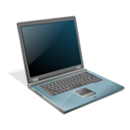
Certyfikaty kluczy jawnych
Certyfikaty są uzyskiwane na pewien okres czasu (np. 1 rok) więc obciążenie centrum certyfikatów jest niewielkie, gdyż użytkownicy wymieniają certyfikaty między sobą
C_{B}=E_{KPC}[KJB||ID_{B}||Czas₂]
C_{A}=E_{KPC}[KJA||ID_{A}||Czas₁]
C
KJA
KJB
A
B
C_{B}
C_{A}
KJA
KJB

Slide 55
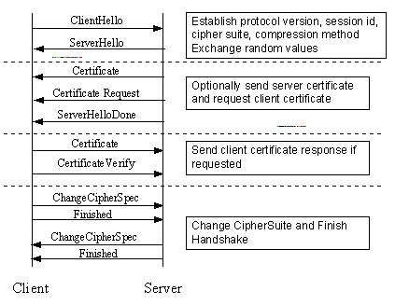
Wymiana informacji między klientem i serwerem

Slide 56
Plan wykładu
Wstęp
Usługi ochrony
Zagrożenia
Modele bezpieczeństwa
Poufność w sieciach komputerowych
Wirtualne sieci komputerowe VPN
PGP
TLS
Systemy kontroli ruchu
Niezawodność sieci komputerowych
Podsumowanie

Slide 57
Systemy kontroli ruchu
Obecnie na rynku istnieje wiele systemów kontroli ruchu sieciowego, różniących się zasadami działania
Umożliwiają one administratorom sieci dopasowaną do potrzeb organizacji konfigurację i stworzenie najbardziej pożądanej architektury
Podstawowe systemy kontroli ruchu sieciowego to firewall (zapora ogniowa), systemy IDS (ang. Intrusion Detection System), systemy IPS (ang. Intrusion Prevention System)
Obecnie często wiele funkcji bezpieczeństwa jest integrowana w jednym urządzeniu nazywanym UTM (ang. Unified Threat Management)

Slide 58
Systemy kontroli ruchu
Systemy kontroli ruchu sieciowego oprócz funkcji związanych z bezpieczeństwem mogą realizować:
Filtrowanie ruchu w celu cenzury, wyszukiwania określonych treści
Ograniczania pasma w celu ograniczenia ruchu generowanego przez użytkowników
Zbieranie informacji o charakterystyce ruchu sieciowego
Wykrywanie anomalii z wykorzystaniem algorytmów sztucznej inteligencji i uczenia maszynowego

Slide 59
Zapora ogniowa
Zaporą ogniową (ang. firewall) nazywamy punkt przejścia w systemie komunikacyjnym między siecią LAN lub siecią korporacyjną, a światem zewnętrznym, czyli siecią rozległą
Zapora ogniowa może być utworzona z jednego lub wielu urządzeń i/lub specjalistycznego oprogramowania Unix, Windows, Linux
Podstawowa zasada działanie zapory ogniowej to kontrola i analizowanie ruchu przychodzącego z zewnątrz i wychodzącego na zewnątrz oraz ruchu przesyłanego wewnątrz chronionej sieci lokalnej
Firewall może być więc traktowany jako logiczny separator, ogranicznik i analizator

Slide 60
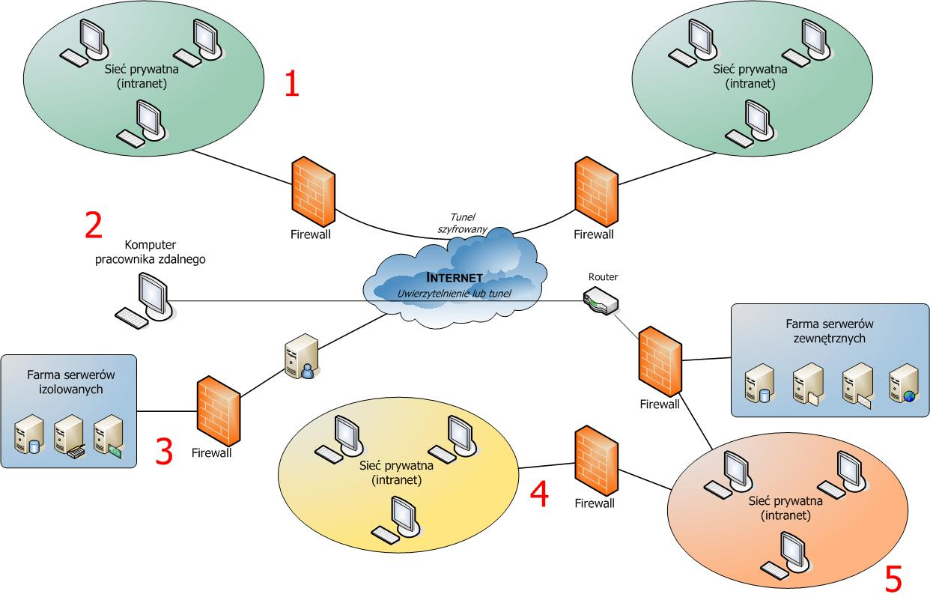
Zastosowania zapór ogniowych

Slide 61
Zastosowania zapór ogniowych
Połączenie dwóch sieci chronionych szyfrowanym tunelem (np. VPN) poprzez sieć o niskim poziomie zaufania (Internet)
Identyfikacja i uwierzytelnianie użytkownika mobilnego przy dostępie do sieci wewnętrznej
Zabezpieczenie serwerów i udostępnienie jedynie wybranych usług
Rozdzielenie sieci chronionych na strefy bezpieczeństwa o różnym poziomie zaufania
Ochrona sieci prywatnej przed nieautoryzowanym dostępem z Internetu

Slide 62
Technologie stosowane w zaporach ogniowych
Filtrowanie pakietów (ang. Packet Filtering). Selekcja i odrzucanie pakietów z nieautoryzowanych hostów oraz zapobieganie próbom połączenia z nieautoryzowanych hostów
Translacja (maskowanie, maskarada) adresów sieciowych (ang. Network Address Translation). Polega na zmianie adresu hosta wewnętrznego w celu ukrycia go
Brama warstwy aplikacyjnej (ang. Proxy Service). Informacje przechodzą przez specjalną aplikację, która obsługuje wybrane przez administratora aplikacje TCP

Slide 63
Strefa zdemilitaryzowana DMZ (1)

Slide 64
Strefa zdemilitaryzowana DMZ (2)
Strefa zdemilitaryzowana DMZ (ang. De-Militarized Zone) zwana również siecią peryferyjną (ang. perimeter network) to sieć utworzona między siecią chronioną a zewnętrzną w celu zapewnienia dodatkowej warstwy zabezpieczeń
W tej strefie często umieszczane są serwery zawierające usługi udostępniane publicznie użytkownikom z zewnątrz, np. serwer WWW, bazy danych

Slide 65
Plan wykładu
Wstęp
Usługi ochrony
Zagrożenia
Modele bezpieczeństwa
Poufność w sieciach komputerowych
Wirtualne sieci komputerowe VPN
PGP
TLS
Systemy kontroli ruchu
Niezawodność sieci komputerowych
Podsumowanie

Slide 66
Mechanizmy obrony sieci przed awariami
Budowanie sieci z elementów odpornych na awarie, mających jak najmniejsze prawdopodobieństwo uszkodzenia, czyli parametry związane z niezawodnością, np. MTBF (ang. Mean Time Between Failures)
Jednak, ponieważ nie ma możliwości całkowitego wyeliminowania prawdopodobieństwa awarii, należy w procesie projektowania sieci uwzględnić także kryteria związane z przeżywalnością (ang. survivability) sieci
Podstawowym mechanizmem w celu zapewnienia niezawodności jest redundancja (nadmiarowość) elementów sieci komputerowej

Slide 67
Powody awarii kabli optycznych
[Dan Crawford. "Fiber optic cable dig-ups - causes and cures". Network Reliability and Interoperability Council website. 1992. http://www.nric.org /pubs/nric1/sections/abody.pdf.]

Slide 68
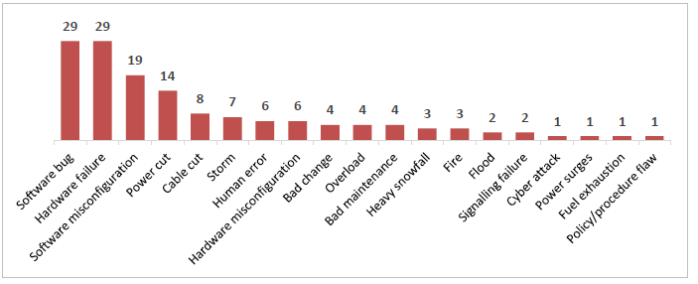
Sieciowe incydenty w EU w roku 2013
[Source: http://www.enisa.europa.eu/activities/Resilience-and-CIIP/Incidents-reporting/annual-reports/annual-incident-reports-2013/]]

Slide 69
Wartość informacji
Określenie wartości informacji to bardzo trudne zadanie, ale niezbędne w celu dokonania oceny inwestycyjnej porównującej koszt inwestycji związanych z zabezpieczeniem danych oraz koszt ewentualnych strat.
Czynniki określające wartość informacji:
Koszty związane z czasową jej niedostępnością
Koszty wynikające z utraty informacji
Koszty wynikające z zafałszowania informacji lub wystąpienia ukrytych błędów
Koszty ponownego pozyskania i wprowadzenia danych
Koszty korekty błędnych danych

Slide 70
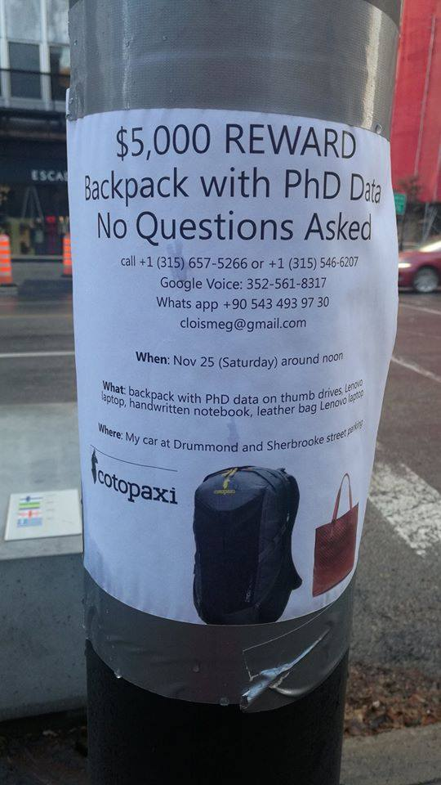

Slide 71
Zarządzanie ryzykiem
Projekty dotyczące ochrony informacji elektronicznej powinny być oparte na zarządzaniu ryzykiem
Najważniejsze jest poprawne określenie zagrożeń i prawdopodobieństwa ich wystąpienia oraz oszacowanie związanego z tym ryzyka
Wynik tych obliczeń należy weryfikować okresowo
Określenie wartości informacji to bardzo trudne zadanie, ale niezbędne w celu dokonania oceny inwestycyjnej porównującej koszt inwestycji związanych z zabezpieczeniem danych oraz koszt ewentualnych strat

Slide 72
Mechanizmy podwyższenie bezpieczeństwa informacji
Archiwizacja, backup danych, kopie zapasowe
Technologie SAN, NAS
Bezpieczne zasilanie
Rozwiązania klastrowe
Disaster recovery
Polityka bezpieczeństwa oraz odpowiednie procedury
Szkolenie pracowników

Slide 73
Plan wykładu
Wstęp
Usługi ochrony
Zagrożenia
Modele bezpieczeństwa
Poufność w sieciach komputerowych
Wirtualne sieci komputerowe VPN
PGP
TLS
Systemy kontroli ruchu
Niezawodność sieci komputerowych
Podsumowanie

Slide 74
Podsumowanie
Ponieważ sieci komputerowe są podstawowym narzędziem pracy ataki na sieć mogą mieć bardzo poważne konsekwencje
Ataki wykorzystują przede wszystkim błędy w oprogramowaniu i konfiguracji sieci oraz czynnik ludzki
Bezpieczeństwo sieci można podnieść stosując odpowiednie okablowanie, architekturę sieci, urządzenia, protokoły, technologie, procedury, szkolenia

